Slide 1
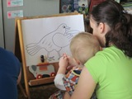
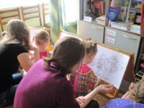
Цветные ладошки
Система работы с детьми 1.5 -3 лет не посещающими детский сад
Оказание педагогической и психологической помощи родителям,
воспитывающих детей в домашних условиях
МБДОУ «ДДС № 21»
воспитатель высшей категории
Трапезникова Галина Анатольевна

Slide 2
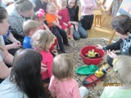
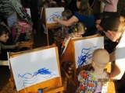
Цель: содействие формированию
у детей интереса и ценностного отношения к занятиям различными видами деятельности посредством взаимодействия со взрослыми

Slide 3
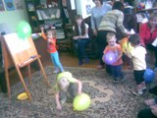
Задачи
художественно-творческого развития
детей 1,5 – 3 лет:
Формировать способы зрительного и тактильного обследования хорошо знакомых предметов

Slide 4
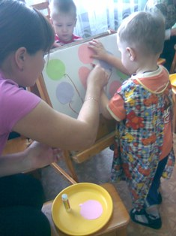
Обучать детей обнаруживать связь между хорошо знакомыми предметами и явлениями окружающего мира и их изображениями в рисунках, аппликациях, на картинках в детских книжках, вылепленных фигурках

Slide 5
Учить детей видеть цельный художественный образ

Slide 6
Показывать детям в игровой форме процесс создания образов – организовать наблюдение за художественной деятельностью воспитателя

Slide 7
Учить использовать различные способы создания изображения

Slide 8
Постепенно усложняя задания, осваивать более сложные средства выражения эмоции

Slide 9
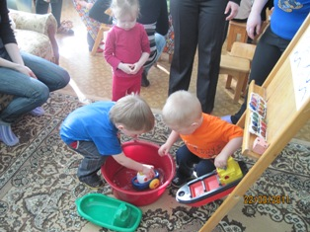
Развивать художественно-творческие способности, цветовосприятие мелкую моторику рук, навыки речевого общения

Slide 10
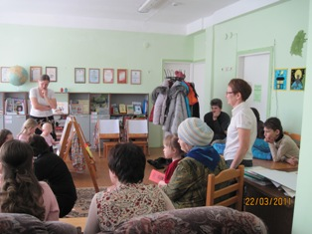
Консультировать родителей по вопросам развития у детей способностей к изобразительной деятельности

Slide 11
Предполагаемый результат
- успешная адаптация к детскому саду;
- дети знают, как пользоваться кистью, красками, пластилином;
- эмоционально откликаются на картины;
- умеют вслушиваться в речь взрослого и понимают ее содержание, соотносят названия предметов и действий со словесным обозначением

